Slide 1
校内研修シート①「課題となった問題の確認とその克服に向けた授業改善へ」
◇各学校での分析（正答率等）を踏まえ、課題となった問題を確認し、課題克服に向けて｢授業
改善のポイント｣等を書き入れましょう。
◇本シートは、課題克服ドリル等と併せて活用（ステップシート〔※〕のステップ３及び４の取組）し、
課題の克服に向けた授業改善に役立てましょう。※令和５年１２月２２日付け教義第７９７号（別紙１）を参照
課題となった問題（継続した課題でも可）
授業改善のポイント
●学年、教科、問題番号（正答率 ％）
○関連する単元・内容等（指導事項）の実施時期
○克服に向けた具体的な指導について
（いつ、どのように指導）
・
【誤答例】
・（ ％）
【無答率】（ ％）
改善状況の確認
誤答例から考えられる授業での子供の姿
◆関連する類似問題での確認
・
～こんな子供の姿へ～

Slide 2
〔例〕校内研修シート①「課題となった問題の確認とその克服に向けた授業改善へ」
◇各学校での分析（正答率等）を踏まえ、課題となった問題を確認し、課題克服に向けて｢授業
改善のポイント｣等を書き入れましょう。
◇本シートは、課題克服ドリル等と併せて活用（ステップシート〔※〕のステップ３及び４の取組）し、
課題の克服に向けた授業改善に役立てましょう。※令和５年１２月２２日付け教義第７９７号（別紙１）を参照
課題となった問題（継続した課題でも可）
授業改善のポイント
●小学校３年 国語 問題番号５（１） （３５.９％）
・ 説明文の内容を読み取る際に、叙述を基に文章の
内容を捉えること
○関連する単元・内容等（指導事項）の実施時期
・説明的な文章を扱う単元（3・4年C（１）ア）
〈光村図書３年上：文様 こまを楽しむ（５月）〉
〈東京書籍３年上：自然のかくし絵（４～５月）〉
〈東京書籍２年下：あなのやくわり（１月）〉
○克服に向けた具体的な指導(授業）について
・ 筆者の考えが文章の中で読者にどのように投げかけられ、説明されているのかを整理した上で、感想を伝え合う授業
・ 主語や述語など文の構成要素について、説明文の内容理解と関係付けながら確認している授業
※著作権の関係により掲載しておりません。
各学校で問題を御確認ください。
【誤答】
・「１」を選択（県 6.9％）
・「３」を選択（県 50.8％）
・「４」を選択（県 5.6％）
・それ以外の誤答（県 0.1％）
【無答率】（県 0.7％）
【正答】
・「２」を選択（県 35.9％）
改善状況の確認
誤答例から考えられる授業での子供の姿
◆関連する類似問題での確認
・Ｒ４県学調：小学３年 ５（１）
～こんな子供の姿へ～
段落相互の関係に着目して、筆者の考えとそれを
支える理由や事例を整理しながら説明文を読む子供
段落相互の内容のつながりに着目しないまま、前後の文
だけで文の意味を考えようとしている。

Slide 3
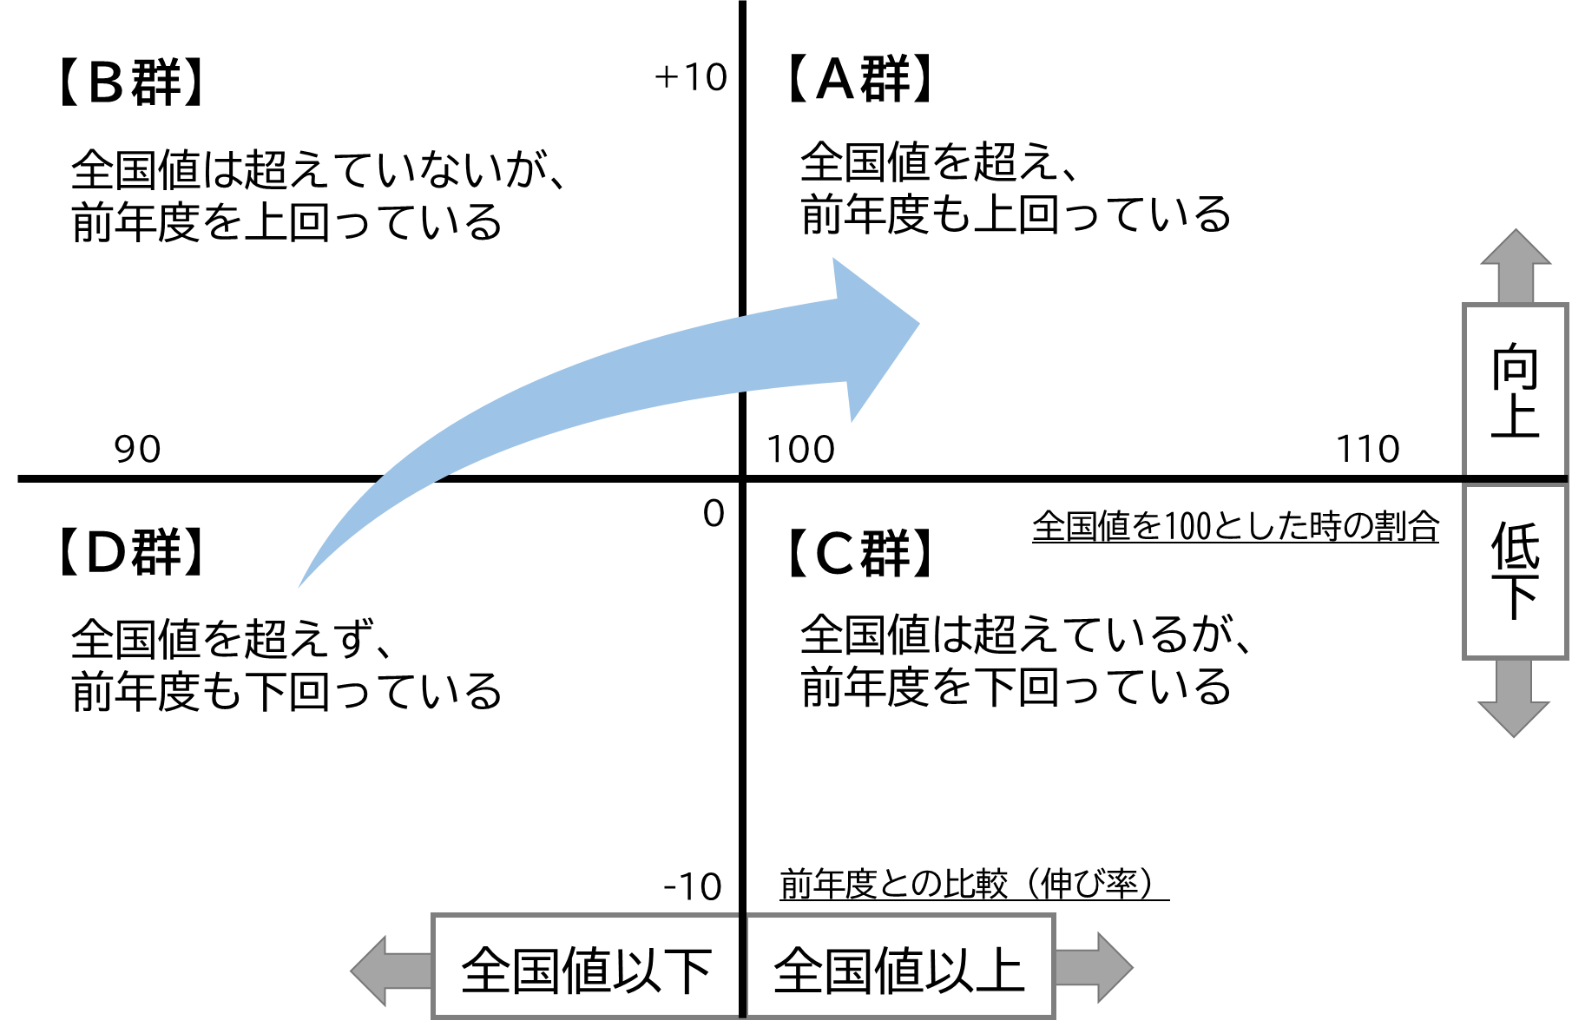
校内研修シート②「伸び」を分析する
◇各学校でも自校の４分類を踏まえた「伸び」を抽出し、今後の取組を話し合いましょう。
同一集団の伸びに着目した分類
学校群の４分類について
① 自校の位置を把握しましょう。
※令和４年度の県学調の結果から、自校
を【A群】から【D群】に配置すると、令和
５年度県学調の結果では、自校は何
群にあたるでしょうか。
※横軸は、全国値を１００とした時の割合、
縦軸は、前年度と比較した伸び率
（全国値を１００とした時の割合の差）を算出。
群
② 「伸び」を分析し、その要因を書きましょう。
③今後の取組を話し合いましょう。
※県学調と全学調では、全国の調査に参加している母体数は異なっています。

Slide 4
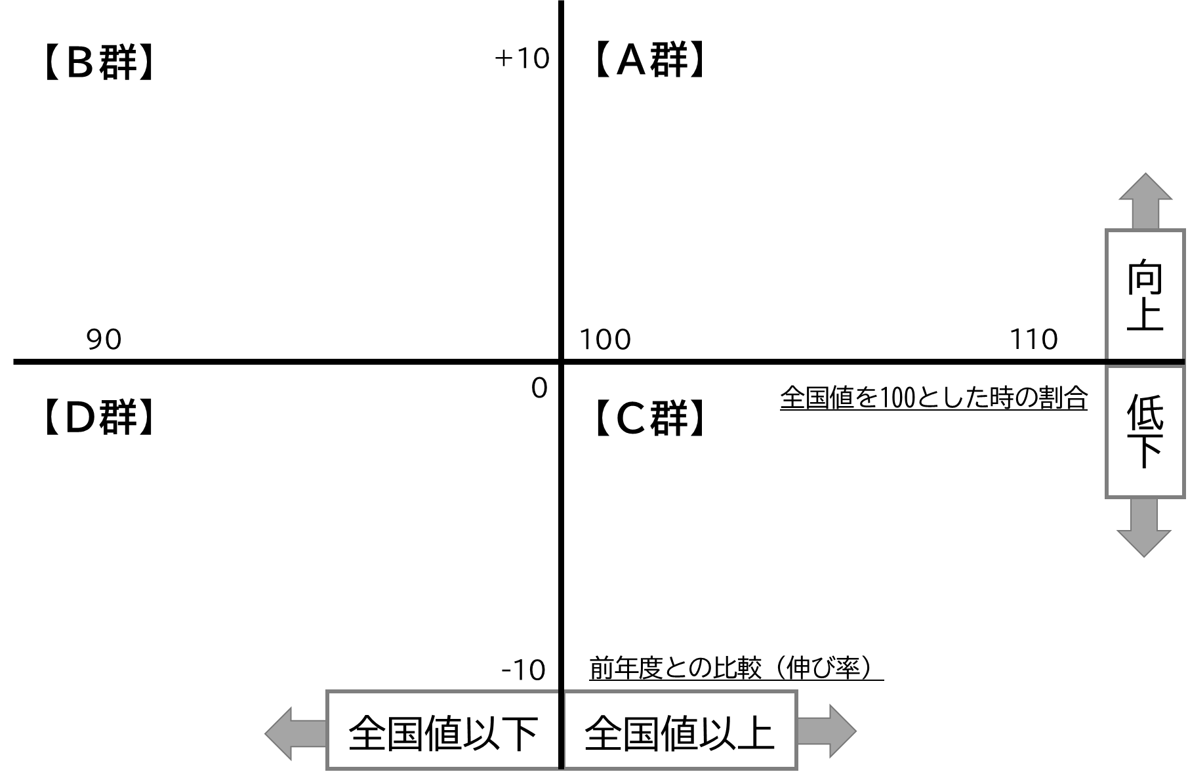
〔例〕校内研修シート②「伸び」を分析する
◇各学校でも自校の４分類を踏まえた「伸び」を抽出し、今後の取組を話し合いましょう。
同一集団の伸びに着目した分類
① 自校の位置を把握しましょう。
※令和４年度の県学調の結果から、自校
を【A群】から【D群】に配置すると、令和
５年度県学調の結果では、自校は何群
にあたるでしょうか。
※横軸は、全国値を１００とした時の割合、
縦軸は、前年度と比較した伸び率
（全国値を１００とした時の割合の差）を算出。
小５国語…A群、小５算数…A群
学校群の４分類について
＊学校全体だけでなく、学年・クラス・
個人単位でも分析することができます。
Ｒ５
算数
Ｒ５
国語
② 「伸び」を分析し、その要因を書きましょう。
Ｒ４
国語
・国語は、昨年度より「思・判・表」の領域が
向上し、「知・技」の領域が昨年度より下降
している。
・算数は、「数と計算」の平均正答率が昨年
度より向上している。
Ｒ４
算数
＊正答率の低い問題の傾向や誤答の傾向、
昨年度の傾向との比較等、様々な視点か
ら要因を分析しましょう。
③今後の取組を話し合いましょう。
・「思･判･表」の指導を行う際に、関連
する「知･技」を明確にした指導を行う。
・単元終了後においても、計算技能の定
着確認の場を設定する。
※県学調と全学調では、全国の調査に参加している母体数は異なっています。

Slide 5
校内研修シート③ 「問題分析から授業改善へ」
参考
※次年度も含め、本シートを校内研修、学年会、教科部会等、様々な場面で活用し、
問題分析を通した授業改善に取り組みましょう。
◇各学校でも問題を分析し、授業改善の方策を考えてみましょう。
＜作成日＞
＜活用場面＞
＜状況の確認＞
取り出した問題 ： 学年（ ） 教科（ ） 問題番号（ ）
※平均正答率 ： 自校（ ）％、県（ ）％ 目標値 ：（ ）％
① 「題材（問題場面等）」や「配列（問題の構成や順序）」、「問い方（条件設定や発問）」の工夫について、気づいたことを話し合いましょう。
〇 今後の授業改善に向けた方策
（内容）をまとめましょう。
※研究授業等で、進捗状況を確認
しましょう。
② 分析資料の解答類型等から、自校の子供たちのつまずきの状況を確認し、その要因を考えましょう。

Slide 6
〔例〕校内研修シート③ 「問題分析から授業改善へ」
参考
※次年度も含め、本シートを校内研修、学年会、教科部会等、様々な場面で活用し、
問題分析を通した授業改善に取り組みましょう。
◇各学校でも問題を分析し、授業改善の方策を考えてみましょう。
＜作成日＞
令和６年５月１5日（水）
＜活用場面＞
教科部会（数学）
＜状況の確認＞
１０月の小研（教科別）での提案授業
取り出した問題 ： 学年（ １年 ） 教科（ 数学 ） 問題番号（ １７ ）
※平均正答率 ： 自校（ ）％、県（ ）％ 目標値 ：（ ）％
① 「題材（問題場面等）」や「配列（問題の構成や順序）」、「問い方（条件設定や発問）」の工夫について、気づいたことを話し合いましょう。
・生徒が身近に感じる生活場面を題材にしている。
・グラフから分かることを読み取りたくなるように、「お得である」理由を説明させる問い方をしている。
〇 今後の授業改善に向けた方策
（内容）をまとめましょう。
・文章問題を取り扱う授業
では、教師側から式や表な
どを与えるのではなく、問
題場面から分かることを、
生徒自身が言葉や表、グラ
フなどに表す活動を設定す
る。
・グラフの意味理解につなげ
るために、事象（具体）↔グ
ラフ（抽象）を往還する活動
を取り入れ、グラフの読み
取りができているか確認す
る。
② 分析資料の解答類型等から、自校の子供たちのつまずきの状況を確認し、その要因を考えましょう。
・無答が多い。
→自分の考えを言葉や式、表、グラフなどを用いて
表現する活動が不足している。
・グラフの読み取りができていない。
→グラフに表された直線がどのような事象を表し
たものなのか、理解できていない。

